Slide 1

D E S A R R O L L O W E B F U L L S T A C K
Orden del día.
Espacio para dudas y consultas – Prácticos.
Descarga contenido de git.
Historias de usuario - scrum.
Ejercitacion de objetos.
COM DWFS-COR8

Slide 2
Scrum – Historias de usuario
Es una representación de un requisito escrito utilizando el lenguaje común del usuario.

Slide 3
Scrum – Historias de usuario
(1) Como…, (2) quiero…, (3) [de modo que…]
1.- » Como… «, define el rol de aquel que va a interactuar en la historia.
2.- » Quiero… «, define la expectativa del rol.
3.-» de modo que… «, Explica la razón que está detrás de la acción.

Slide 4
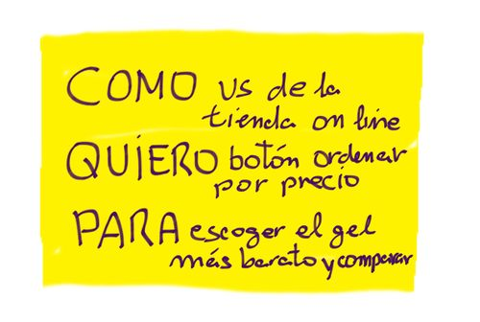
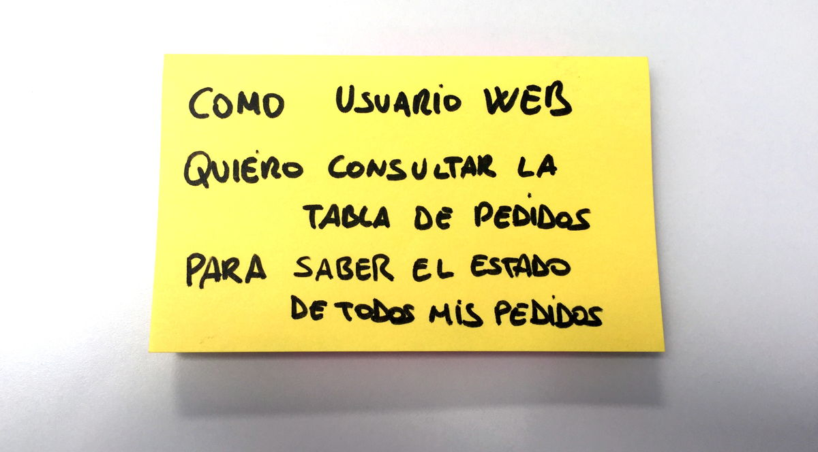
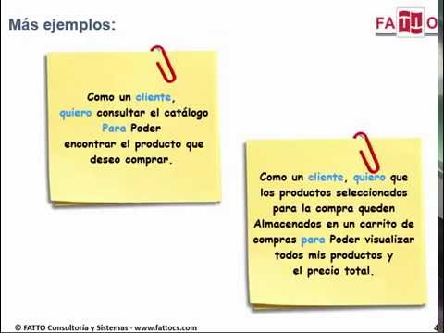
Scrum – Historias de usuario.

Slide 5
Scrum – Historias de usuario
Las 3 C’s de la historia de usuario
Tarjeta (Card): Expresa el valor que se quiere.
Conversación (Conversation): Respecto de su contenido.
Confirmación (Confirmation): Son los elementos, valor y resultado esperado de la historia de usuario.

Slide 6
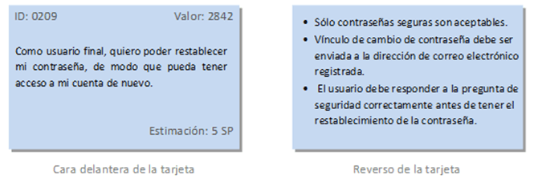
Scrum – Historias de usuario
Criterios de aceptación
Los criterios de aceptación son una serie de preceptos que validan la implementación de nuestra historia de usuario.
Notes:
Acá estaría bueno que lo pregunten y ver que sale, en caso de que no salga mucho les dejo aca cuáles son:
No todo el mundo habla
Reuniones repetitivas.
Sentimiento de pérdida de tiempo.
Evitar temas conflictivos.
Reuniones incómodas.

Slide 7
Scrum – Historias de usuario
Una buena historia de usuario sigue el modelo de INVEST: Independiente, Negociable, Estimable, Pequeña (Small), y Testeable.

Slide 8


¿Preguntas?

